Slide 1
Программа для шифрования файлов с определением устройства получателя
v26.566.827
10 класс

Slide 2
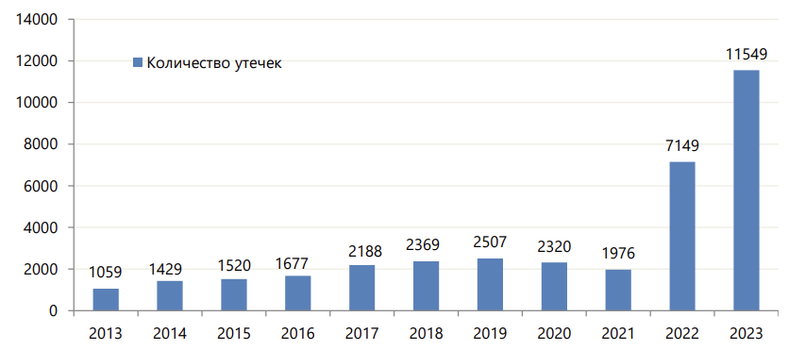
Проблема:
Нередкие случаи утечек информации.
Необходимость шифрования важных файлов.
Infowatch - Исследование утечек информации в мире за 2022-2023 годы.

Slide 3
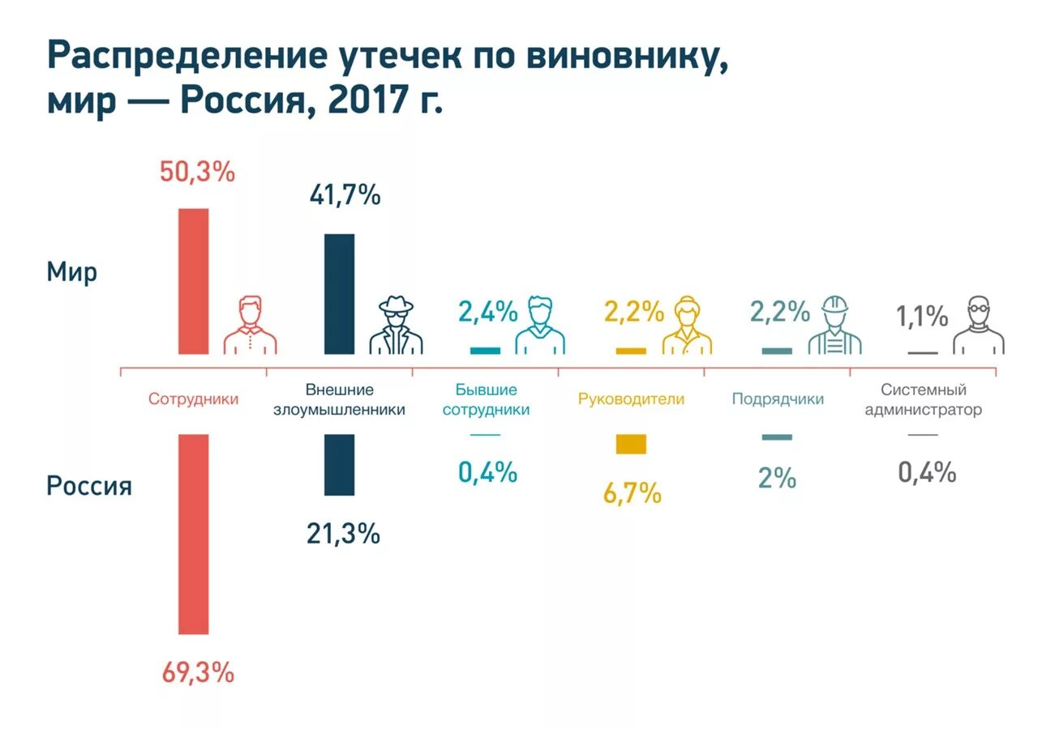
Актуальность:
Программа может быть использована в таких сферах, как тестирование продуктов (может предотвратить незаконное распространение тестировщиками).
smotrim.ru

Slide 4
Цель и задачи проекта:
Цель:
Задачи:
Основная цель – создание программы для шифрования файлов с помощью особого ключа.
Создать программу для шифрования файлов с помощью только пароля.
Реализовать работу второй части ключа.
Провести тестирование и убедиться в безопасности зашифрованных файлов.

Slide 5
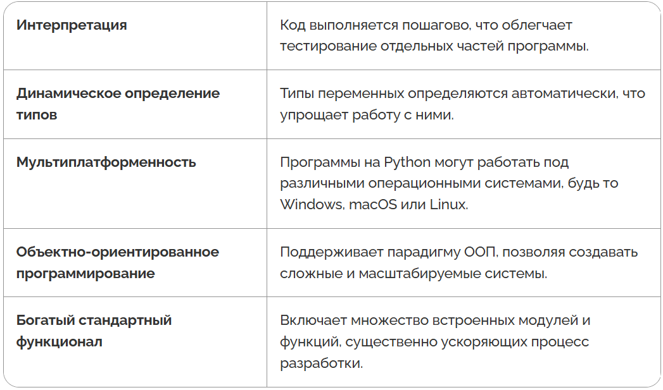
Технологии:
Для написания программы был выбран язык программирования Python и среда разработки PyCharm
kedu.ru

Slide 6
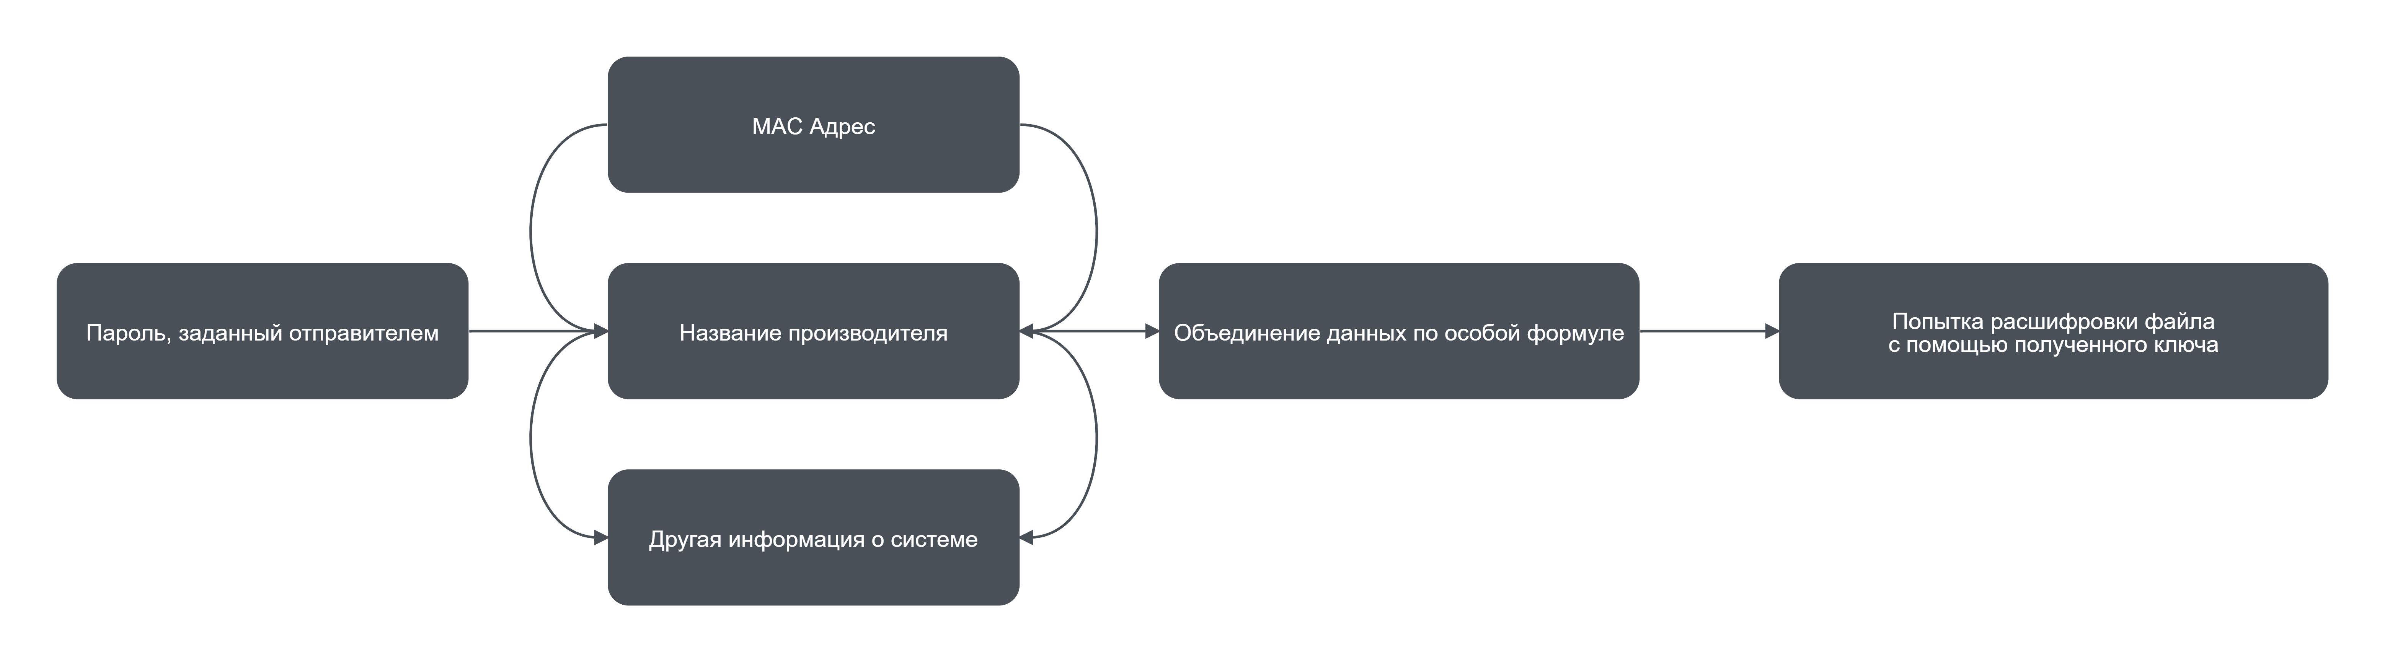
Схема создания ключа:

Slide 7
Достижение соответствия задачам:
Написание базовой программы
Конкретный алгоритм создания ключа шифрования
Создание итоговой версии проекта
Тестирование программы

Slide 8
Нормативно-правовые аспекты:
№149-ФЗ «Об информации, информационных технологиях и о защите информации» - Реализация надёжного шифрования данных
№152-ФЗ «О персональных данных» - Запрос согласия на обработку персональных данных

Slide 9
Заключение:
Завершена разработка идеи, изучены различные источники информации и определён конкретный метод создания ключа шифрования. Проект готов к непосредственной разработке в будущем.

Slide 10
Спасибо за внимание!

